Slide 1
Arquetipos y Moléculas
Cutire, Fernando (8-972-906)
St Rose, Hellynger (8-963-372)

Slide 2
Introducción
En el desarrollo del trabajo presentaremos los conceptos de arquetipos y moléculas, los 8 arquetipos principales con su concepto, características y diagramas correspondientes. Esto con el motivo de aclarar conceptos y poder preparar al lector en profundidad sobre la importancia de esos sistemas.

Slide 3
¿Qué es una molécula?
Las moléculas son pequeñas piezas de estructura que se repiten una y otra vez.

Slide 4
¿Qué es un arquetipo?
Es una abstracción de una estructura de retroalimentación que se sabe que genera un tipo particular de comportamiento.

Slide 5
¿Cuál es la importancia de un arquetipo?
Por ejemplo, la escalada es un arquetipo en el que dos organizaciones intentan exceder la capacidad de la otra y terminan aumentando simultáneamente esa capacidad.

Slide 6
Los arquetipos
A continuación los arquetipos

Slide 7
Metas a la deriva
En un arquetipo de 'metas a la deriva', una brecha entre la meta y la realidad actual se puede resolver tomando medidas correctivas o reduciendo la meta. La diferencia fundamental es que reducir la meta inmediatamente cierra la brecha, mientras que las acciones correctivas suelen llevar tiempo.
Las cifras de desempeño a la deriva suelen ser indicadores de que el arquetipo de las 'metas a la deriva' está funcionando y que no se están tomando medidas correctivas reales. Un aspecto crítico para evitar un escenario potencial de 'metas a la deriva' es determinar qué impulsa el establecimiento de las metas.
Concepto

Slide 8
Metas a la deriva
“Objetivos a la deriva” en una organización es determinar qué impulsa el establecimiento de los objetivos.
Las empresas siguen abasteciendo cada vez más y más productos hasta saturar el mercado, pero para entonces hay más productos de los que el mercado necesita en este caso se utilizan las metas a la deriva.
Usos

Slide 9
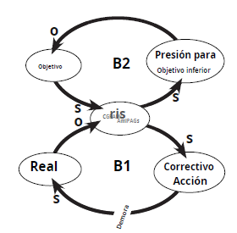
Estructura

Slide 10
Escalada
Dos personas u organizaciones entienden que su bienestar depende de una ventaja relativa de una sobre la otra. Cuando una se adelanta, la otra se siente amenazada y actúa con mayor agresividad para recobrar su ventaja, los cual amenaza a la primera, aumentando su agresividad, y así sucesivamente. A menudo cada parte ve su conducta agresiva como una reacción defensiva ante la agresión de la otra; pero la “defensa” de cada parte deriva de una escalada que escapa a la voluntad de ambas.
Concepto

Slide 11
Escalada
Se utilizan en las organizaciones a la hora de competir con otra empresa, buscan ganar al sentirse amenazados por una ventaja relativa dentro del mercado buscando soluciones y tratando de disminuir la amenaza a comparación de la otra empresa. Las dinámicas de escalamiento, debido a que prosperan en un entorno competitivo, son omnipresentes en los negocios. La lógica común es que siempre que su competidor gana, usted pierde (y viceversa).
Usos

Slide 12
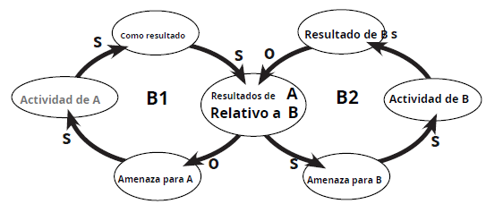
Estructura

Slide 13
Correcciones que fallan
Romper un ciclo de 'arreglos que fallan' generalmente requiere reconocer que el arreglo es simplemente aliviar un síntoma y comprometerse a resolver el problema real ahora. Un ataque de dos frentes para aplicar la corrección y planificar la solución ayudará a garantizar que no quede atrapado en un ciclo perpetuo de resolución de soluciones del pasado.
Concepto

Slide 14
Correcciones que fallan
Asistencia alimentaria en regiones con sequías regulares, lo que genera dependencia de la ayuda y una disminución de las inversiones para hacer que los sistemas agrícolas o los medios de vida sean más resistentes al cambio climático. Sin embargo, también hay casos exitosos de sistemas de emergencia (por ejemplo, BCC y detección temprana de casos en Etiopía / Kenia).
A escala mundial, existen conflictos de intereses en el comercio internacional: la protección del mercado en Europa y, especialmente, el vertido de productos en otros lugares puede exacerbar el hambre y la migración en otros lugares.
Usos

Slide 15
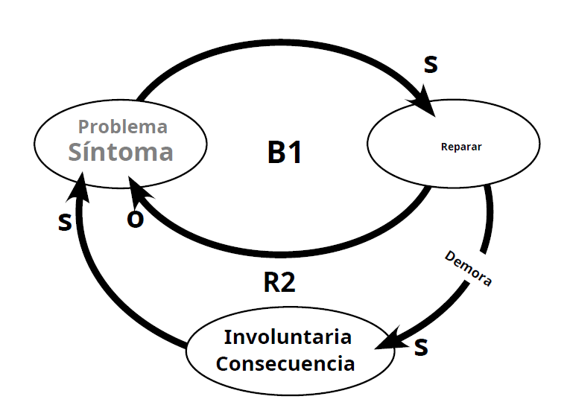
Estructura

Slide 16
Crecimiento y subinversión
En una situación de "crecimiento y subinversión", el crecimiento se acerca a un límite que podría ser eliminado o pospuesto si las inversiones en capacidad fueron hechas. En cambio, como resultado de políticas o retrasos en el sistema, la demanda (o rendimiento) se degrada, lo que limita el crecimiento posterior. El declive de la demanda conduce a una mayor retención de inversión o incluso reducciones de capacidad, causando un rendimiento aún peor.
Concepto

Slide 17
Crecimiento y subinversión
Cuando se prepara para diagramar una situación de "Crecimiento y subinversión", es probable que su atención se dirija primero a la oscilación o caída de ventas. Determine si la parte de "Límites del crecimiento" de la estructura es la mejor explica la dinámica. A medida que mapea esa parte del sistema, puede encontrar problemas sobre cómo se toman las decisiones de inversión en capacidad, que conduce al segundo bucle de equilibrio.
Concepto

Slide 18
Crecimiento y subinversión
Se utilizan en las organizaciones a la hora de competir con otra empresa, buscan ganar al sentirse amenazados por una ventaja relativa dentro del mercado buscando soluciones y tratando de disminuir la amenaza a comparación de la otra empresa. Las dinámicas de escalamiento, debido a que prosperan en un entorno competitivo, son omnipresentes en los negocios. La lógica común es que siempre que su competidor gana, usted pierde (y viceversa).
Usos

Slide 19
Estructura

Slide 20
Límites del éxito
Lo empleamos mucho antes de cualquier problema, para ver cómo los efectos acumulativos del éxito continuo pueden conducir a problemas futuros.
Nos permite explorar preguntas como: ¿Qué tipo de presiones están construyéndose en la organización como un resultado del crecimiento?, esto es vital para poder tomar una mejor dirección cuando las cosas están yendo bien y se quiere seguir mejorando.
Todo esto lleva a que podamos aliviar presiones o eliminar los límites antes de que explote una junta organizacional.
Usos

Slide 21
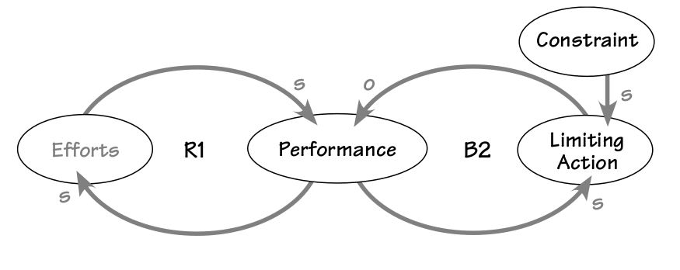
Límites del éxito
Estructura

Slide 22
Cambiar la carga / adicción
En una situación de “Cambio de la carga”, un síntoma del problema se puede abordar aplicando una solución sintomática o una solución más fundamental. Cuando se implementa una solución sintomática, el síntoma del problema se reduce o desaparece, lo que disminuye la presión para implementar una solución más fundamental. Con el tiempo, el síntoma reaparece y se implementa otra ronda de soluciones sintomáticas en un círculo vicioso de refuerzo en forma de 8. Las soluciones sintomáticas a menudo producen efectos secundarios que desvían aún más la atención de soluciones más fundamentales.
Concepto

Slide 23
Cambiar la carga / adicción
Explore el problema desde una perspectiva diferente para llegar a una comprensión más completa de cuál puede ser la solución fundamental. Es importante este paso porque se relaciona mucho con:
Los síntomas del problema suelen ser más fáciles que los otros elementos de la estructura, ya que es más rápido atacar síntomas que la enfermedad en sí.
Todo esto lo guiará para saber si el efecto secundario se ha convertido en el problema, es posible que esté lidiando con una estructura de “adicción”.
Usos

Slide 24
Límites del éxito
Estructura

Slide 25
Éxito para los exitosos
En una situación de "éxito a éxito", dos o más personas, grupos, proyectos, iniciativas, etc. están compitiendo por un grupo limitado de recursos para lograr el éxito. Si uno de ellos empieza a volverse más exitoso (o históricamente ya es más exitoso) que los demás, tiende a acumular más recursos, aumentando así la probabilidad de éxito continuo. Su éxito inicial justifica dedicar más recursos mientras roba a las otras alternativas de recursos y oportunidades para construir su propio éxito, incluso si las otras son alternativas superiores.
Concepto

Slide 26
Éxito para los exitosos
Busque las razones por las que el sistema está configurado para crear un solo "ganador".
Concentre los esfuerzos y recursos en un grupo, en lugar de crear una competencia en la que el "ganador se lo lleve todo".
Encuentre formas de hacer que los equipos sean colaboradores en lugar de competidores.
Identifique metas u objetivos que definen el éxito a un nivel superior al de los jugadores individuales A y B.
Usos

Slide 27
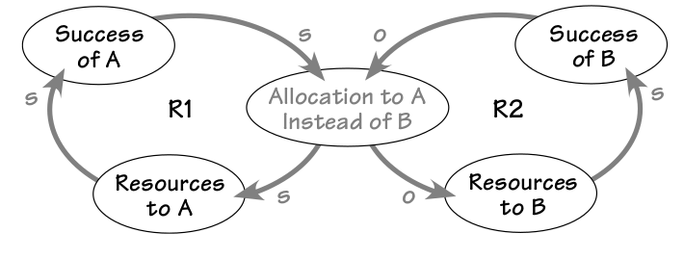
Límites del éxito
Estructura

Slide 28
Tragedia de los comunes
En una situación de "Tragedia de los Comunes", los individuos hacen uso de un recurso común al realizar acciones para su propio disfrute o beneficio, sin preocuparse por el impacto colectivo de las acciones de todos. En algún momento, la suma de todas las actividades individuales sobrecarga los “bienes comunes” y todas las partes involucradas experimentan beneficios decrecientes. Los bienes comunes pueden incluso colapsar.
Concepto

Slide 29
Tragedia de los comunes
Haga preguntas como: ¿Cuáles son los incentivos para que las personas persistan en sus acciones? ¿Se puede hacer que la pérdida colectiva a largo plazo sea más real e inmediata para los actores individuales?
Esto demostrará que las soluciones, nunca se encuentran a nivel individual.
Lo cual lo llevará a que piense en reconciliar las consecuencias acumulativas a corto plazo.
Usos

Slide 30
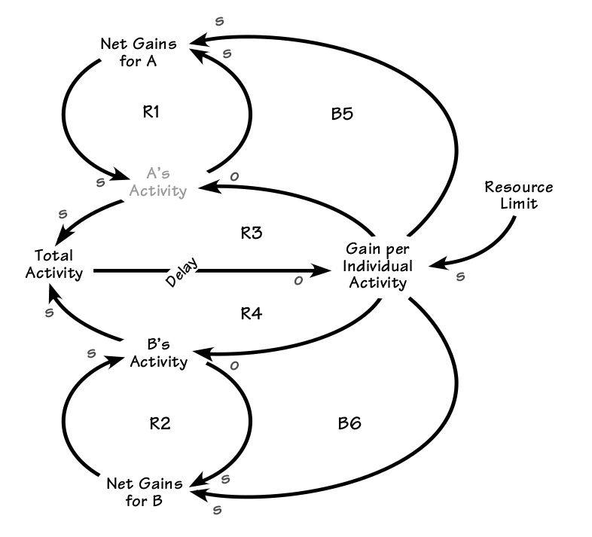
Tragedia de los comunes
Estructura

Slide 31
Conclusión
Conocidos los arquetipos, podemos captar su valor para generar preguntas nuevas y amplias en respuesta a problemas que uno puede encontrarse.

